Slide 1


PHÒNG GIÁO DỤC VÀ ĐÀO TẠO THỊ XÃ BUÔN HỒ
TRƯỜNG MẪU GIÁO HOA MAI

CHỦ ĐIỂM : GIA ĐÌNH
ĐỀ TÀI: ĐẾM ĐẾN 6 ,NHẬN BIẾT CÁC
NHÓM CÓ 6 ĐỐI TƯỢNG, NHẬN BIẾT CHỮ SỐ 6
LỚP: LÁ 1
GIÁO VIÊN: VÕ THỊ THÙY NHIÊN

Slide 2


Hoạt động 1
Ổn định, trò chuyện

Slide 3
Hoạt động 2
Luyện tập và nhận biết số lượng trong phạm vi 5

Slide 4
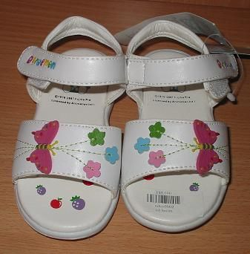
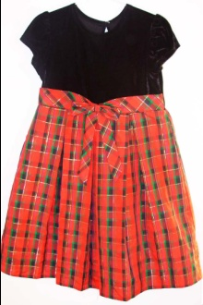
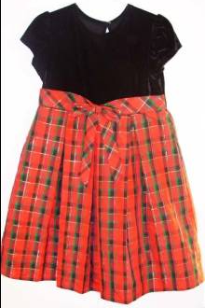
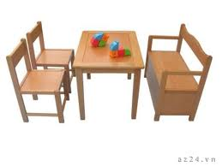
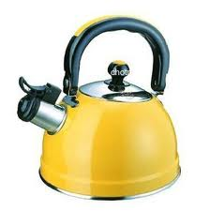
5
4
3
4

Slide 5
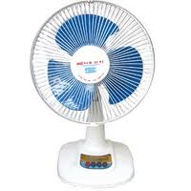
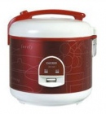

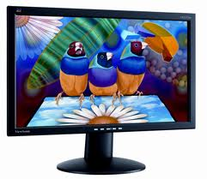
5
3
4
5

Slide 6
Hoạt động 3
Nhận biết nhóm có đối tượng có số lượng 6, nhận biết số 6

Slide 7
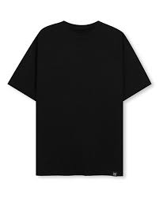
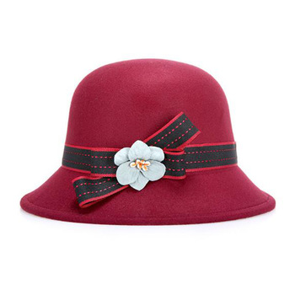
6
5
3
1

Slide 8
6

Slide 9
Hoạt động 4
TRÒ CHƠI CỦNG CỐ

Slide 10
Trò chơi 1:
Tìm đồ dùng có số lượng 6

Slide 11
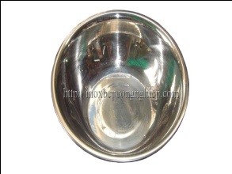
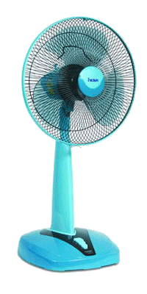
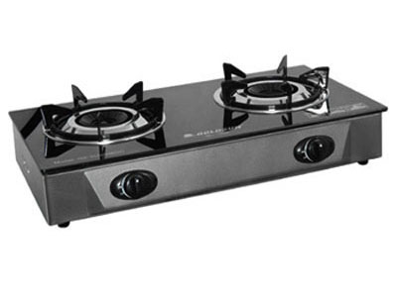

Slide 12

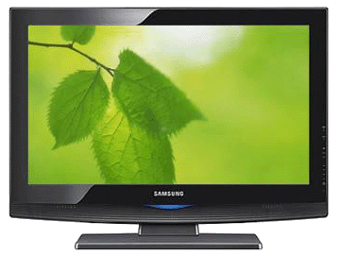
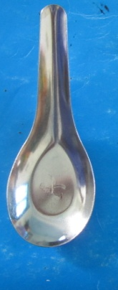
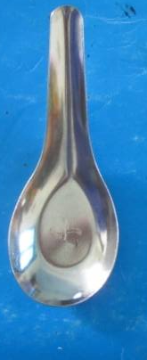

Slide 13
Trò chơi 2:
Thi xem đội nào nhanh

Slide 14

CHÀO TẠM BIỆT CÁC CÔ

